Slide 1
Получение профессионального образования инвалидами и лицами с ограниченными возможностями здоровья в профессиональном образовательном учреждении «Амурский педагогический колледж»

Slide 2
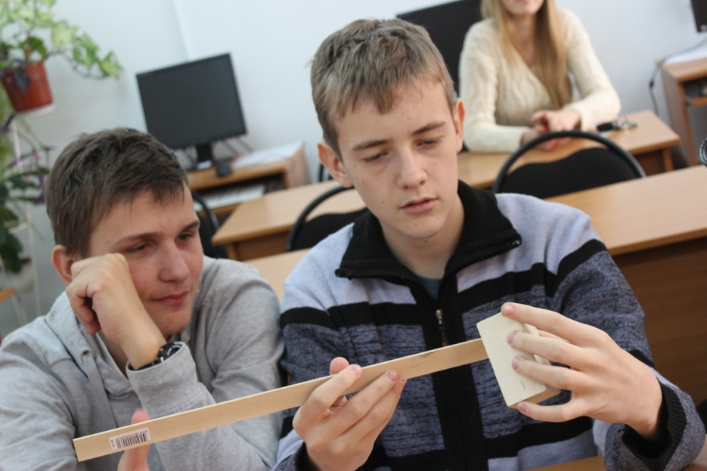
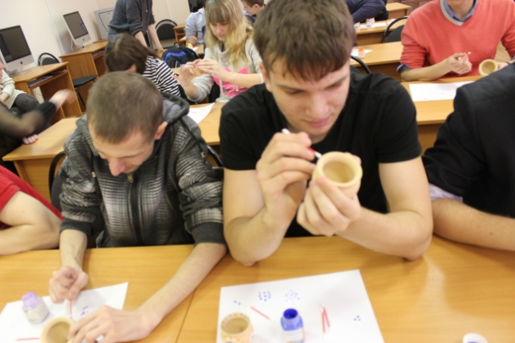
Перечень основных специальностей для обучения лиц с ОВЗ
09.02.05. Прикладная
информатика (по отраслям)
1
54.2.02. Декоративно-прикладное
искусство и народные промыслы
(по видам)
2

Slide 3
Основные задачи колледжа
в сфере профессионального
образования лиц с ОВЗ
1
обеспечение специальных условий для получения образования инвалидами и обучающимися с ограниченными возможностями здоровья
2
обучение в соответствии с адаптированными образовательными программами и индивидуальными программами реабилитации инвалидов
3
обеспечение инвалидов и их родителей (законных представителей) информацией по вопросам получения профессионального образования
4
организация оказания психолого-педагогической поддержки при получении инвалидами образования
5
формирование в колледже толерантной образовательной среды

Slide 4
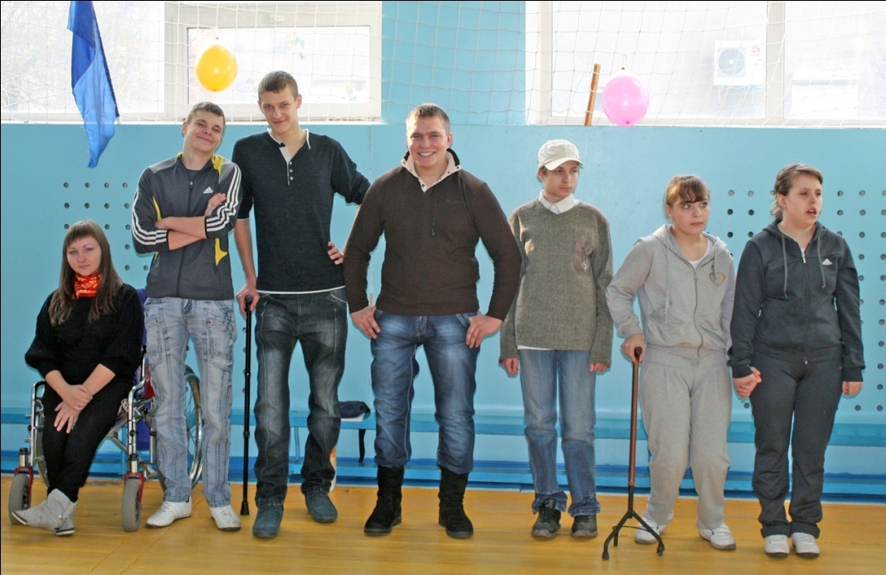
«Доступная среда»
В образовательном пространстве колледжа реализуется инновационная программа "Формирование системы профессиональной подготовки лиц с ограниченными возможностями здоровья и их интеграция в социальную среду в условиях Амурского педагогического колледжа".
Использование различных форм интегрированного инклюзивного образования стало возможным при условии реализации системы мер по созданию безбарьерной среды жизнедеятельности для инвалидов и лиц с ограниченными возможностями здоровья в условиях профессионального образования, развитию реабилитационно-образовательной среды, а также дифференцированной устойчиво функционирующей, экономически эффективной и доступной системы услуг по профессиональной, медицинской и социальной адаптации.

Slide 5
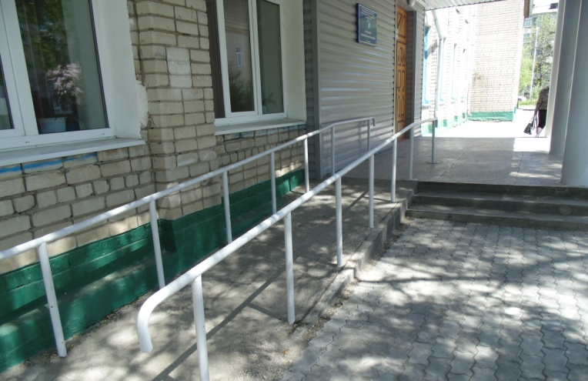
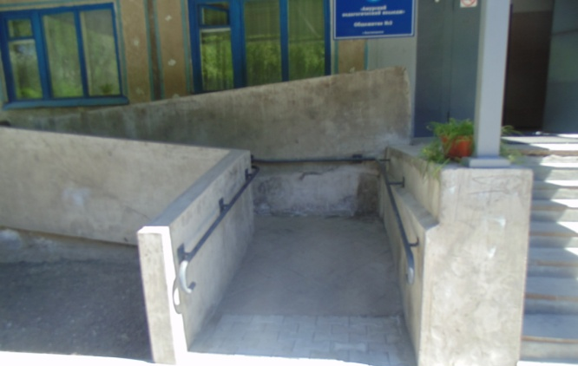
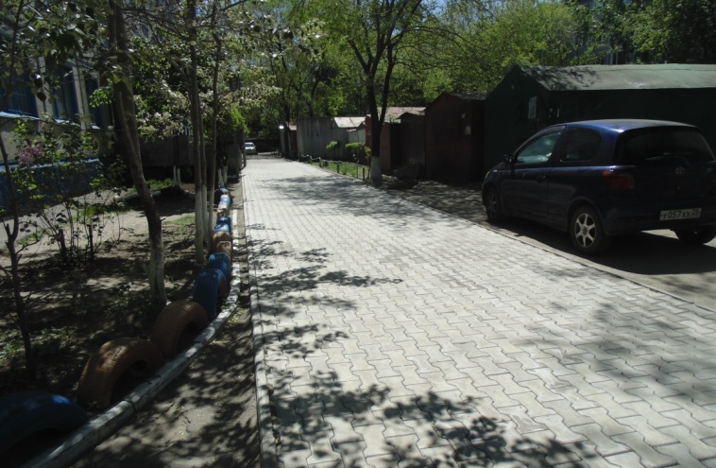
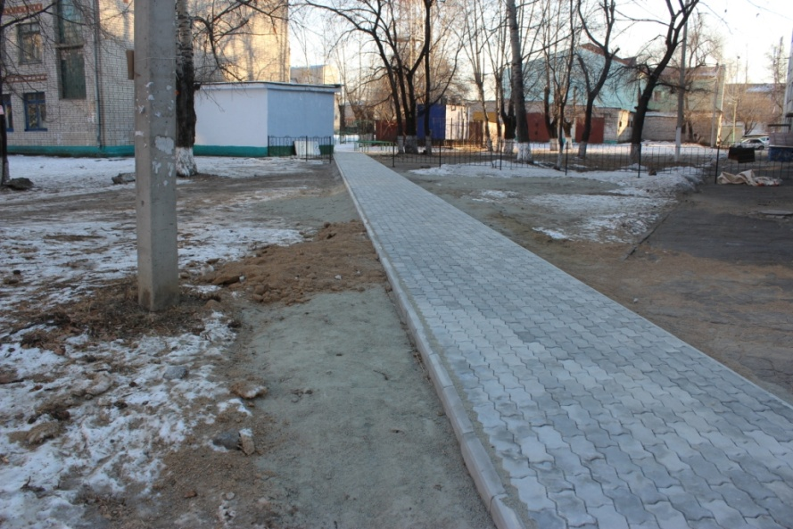
Архитектурно-планировочное обустройство образовательной среды колледжа для студентов с ОВЗ

Slide 6
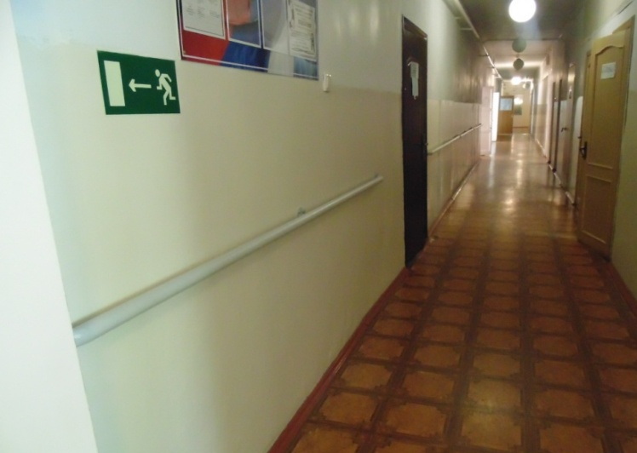
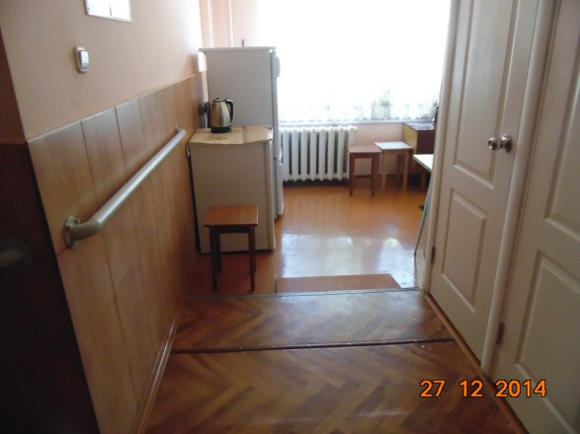
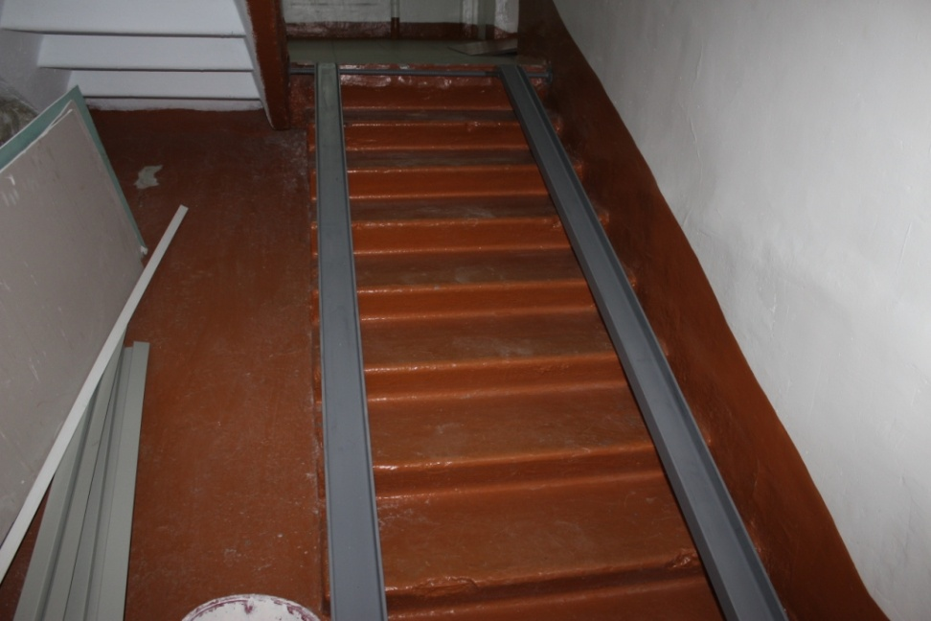
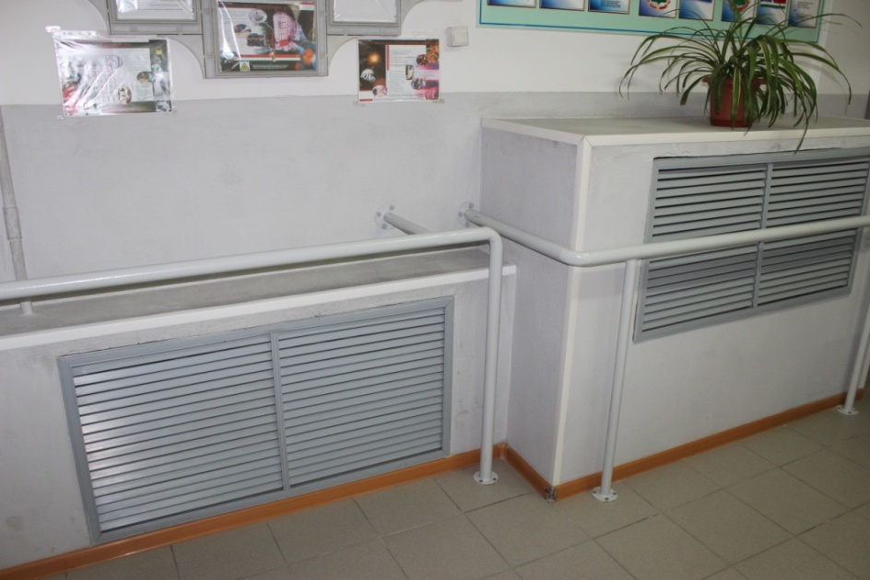
Архитектурно-планировочное обустройство образовательной среды колледжа для студентов с ОВЗ

Slide 7
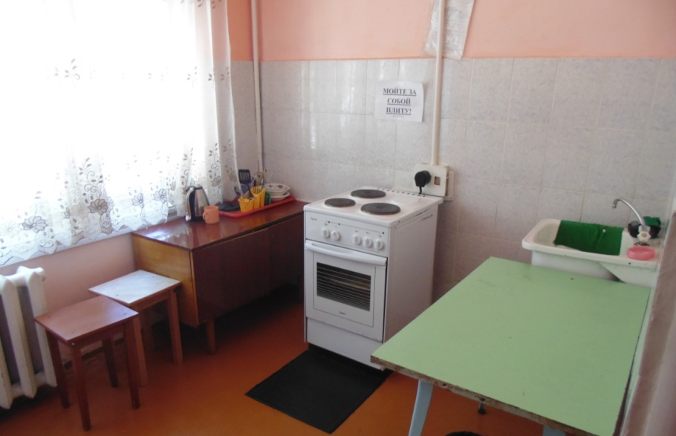
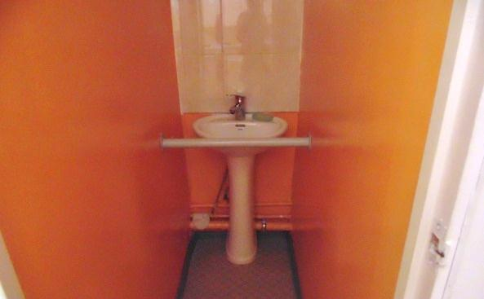
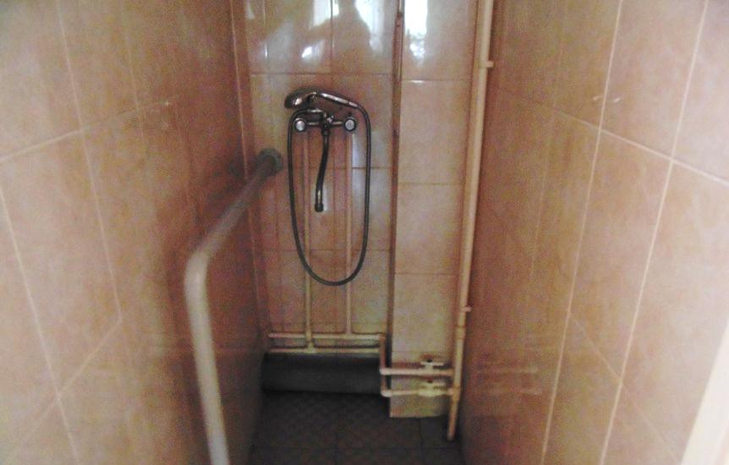
Санитарно-гигиенические условия для проживания в общежитии

Slide 8
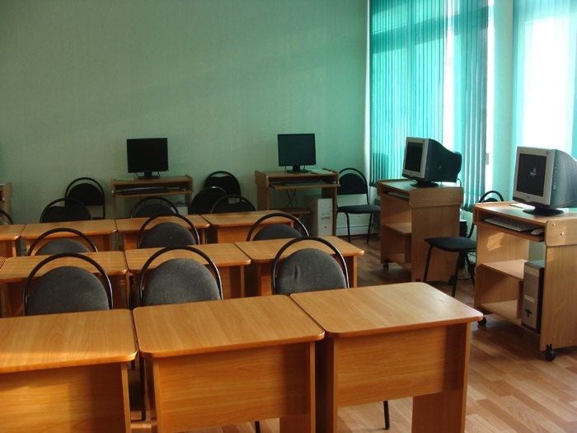
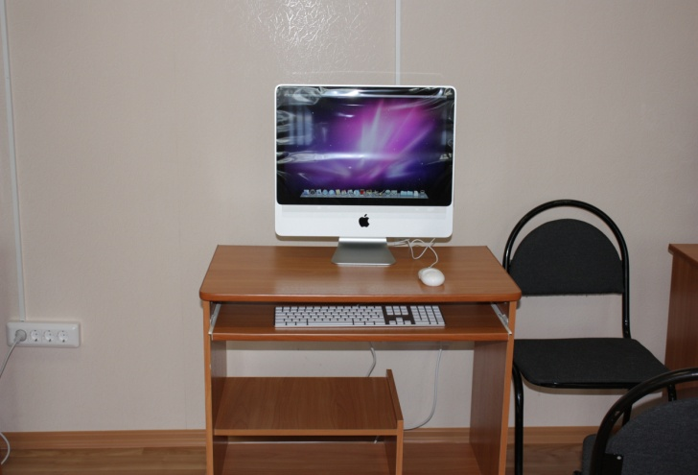
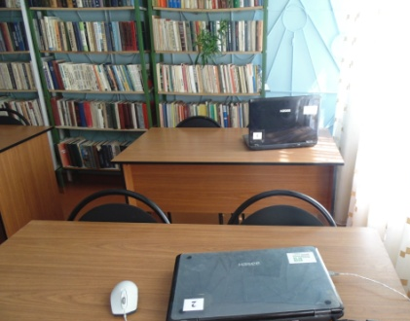
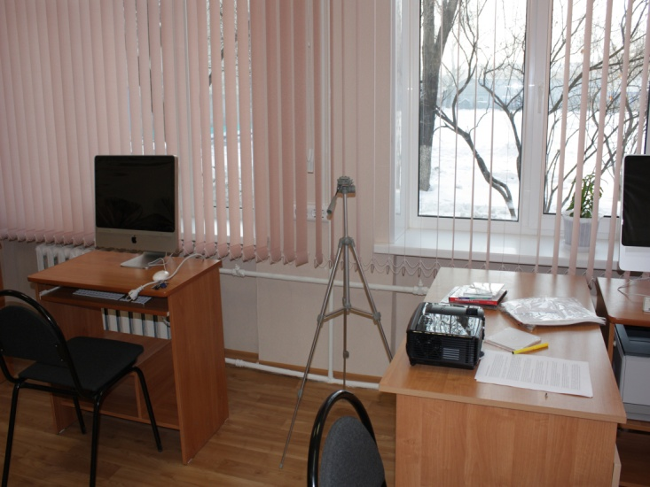
Рабочее место студента в кабинете информатики

Slide 9
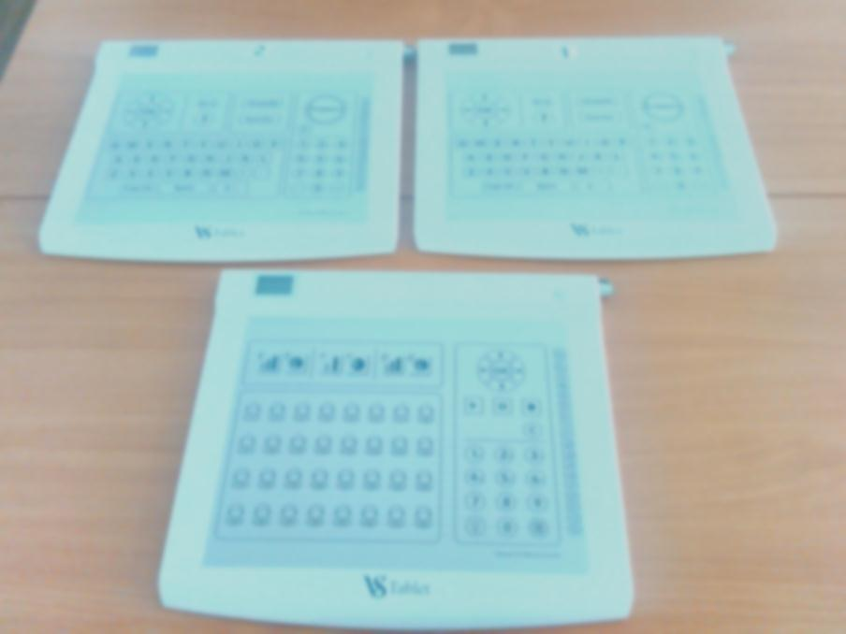
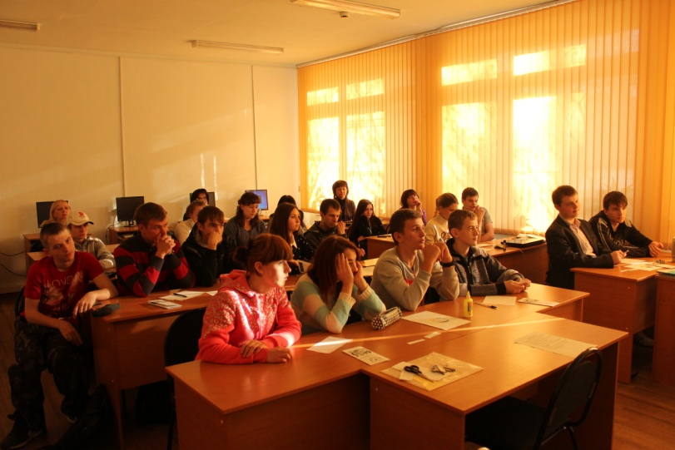
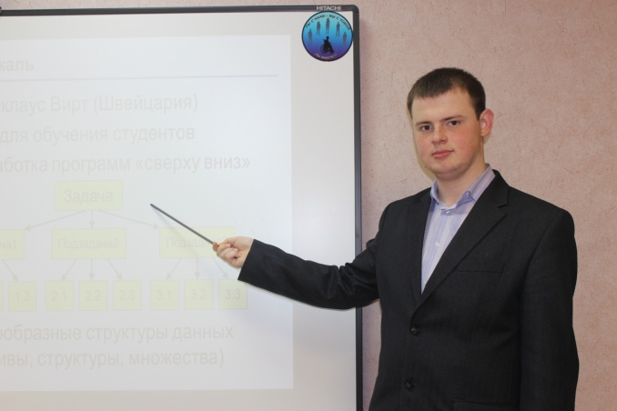
Обучение осуществляется с использованием интерактивных комплексов

Slide 10
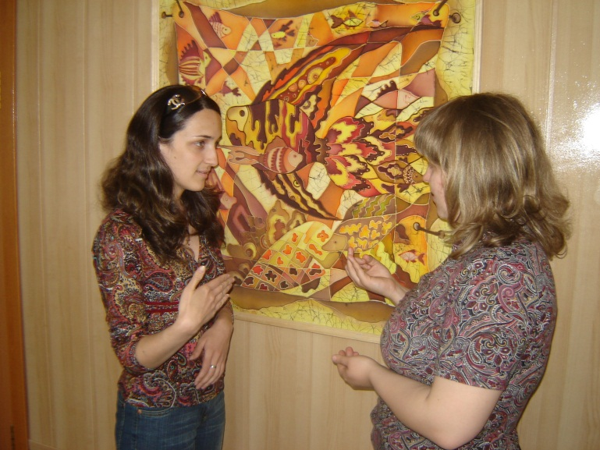
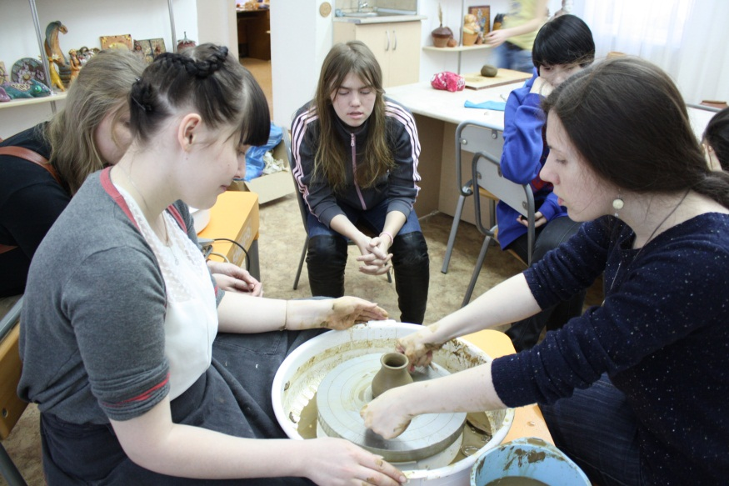
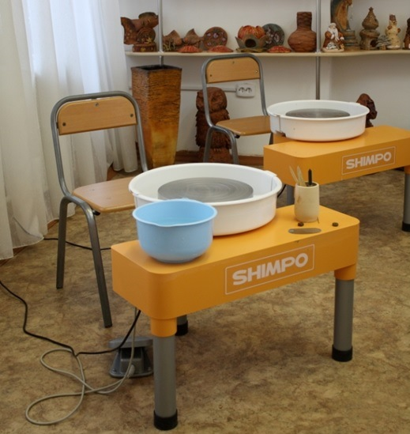
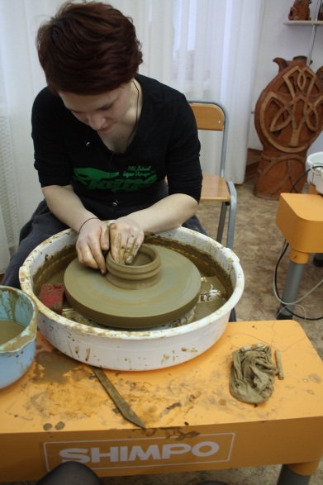
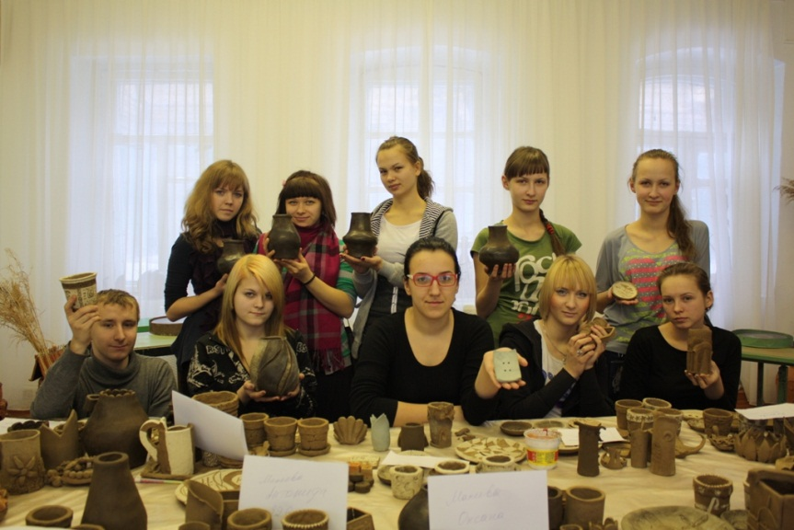
Организация учебного процесса для
лиц с ОВЗ

Slide 11
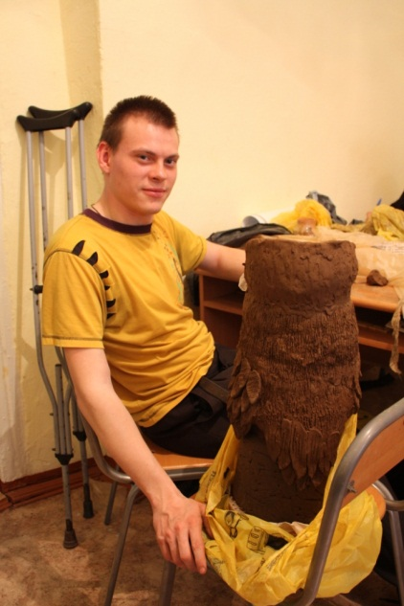
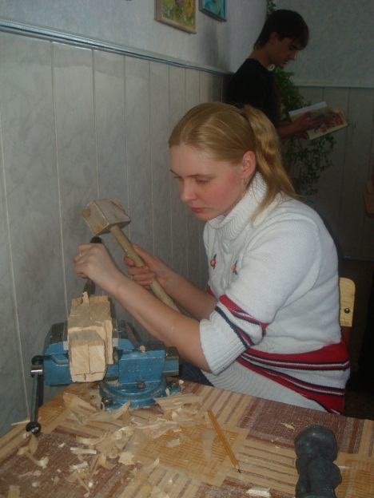
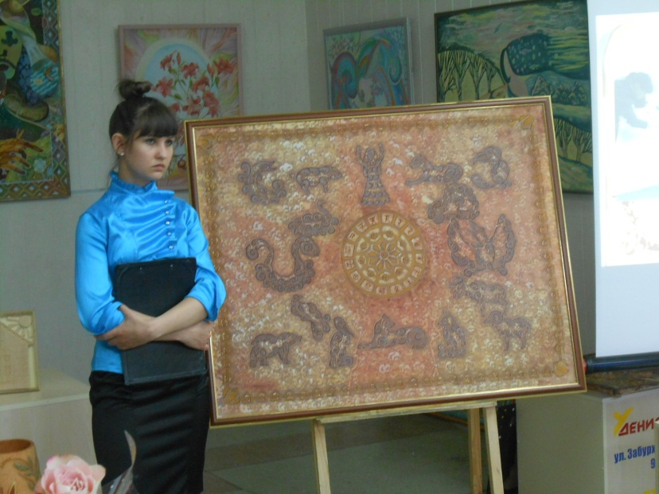
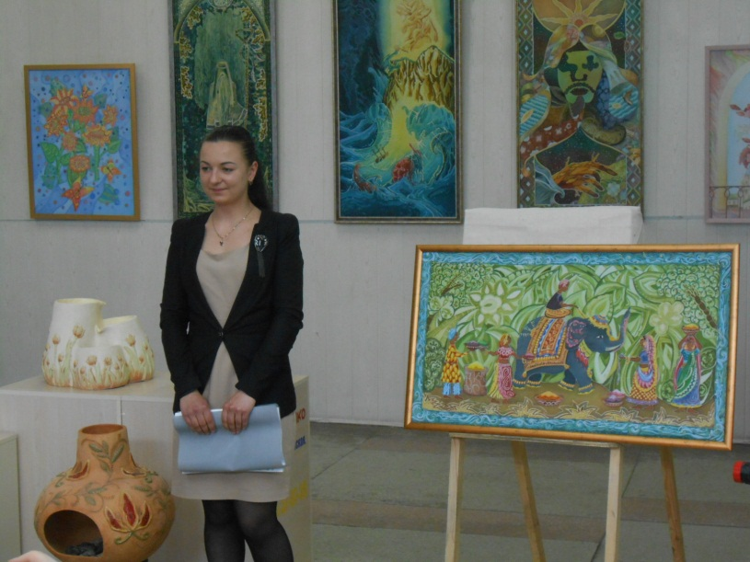
Организация учебного процесса для
лиц с ОВЗ

Slide 12
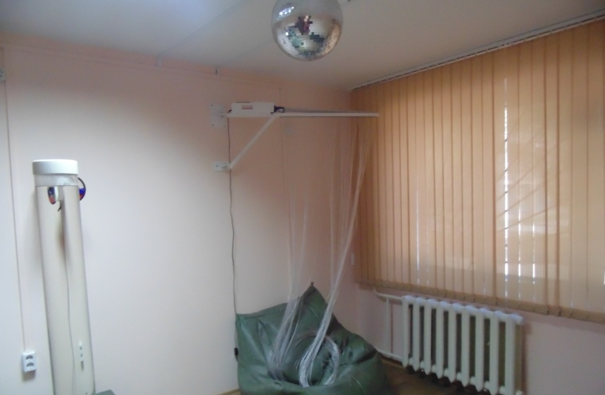
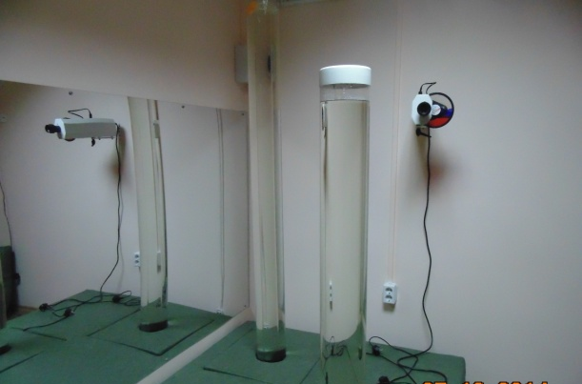
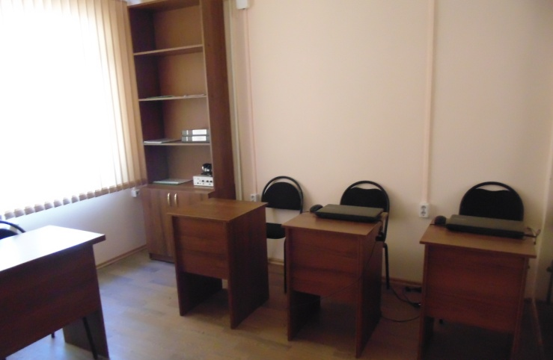
Психолого-педагогическое и социальное сопровождение
В колледже с 2012 года функционирует сенсорная комната, позволяющая в
комплексной работе по психолого-педагогическому сопровождению
снять тревожные невротические переживания у обучающихся;
избавиться от страхов;
преодолеть стресс;
создать эмоционально спокойное состояние;
активизировать мыслительную и познавательную активность;
вызвать приятные и эстетические значимые переживания;
развивать коммуникативные навыки

Slide 13
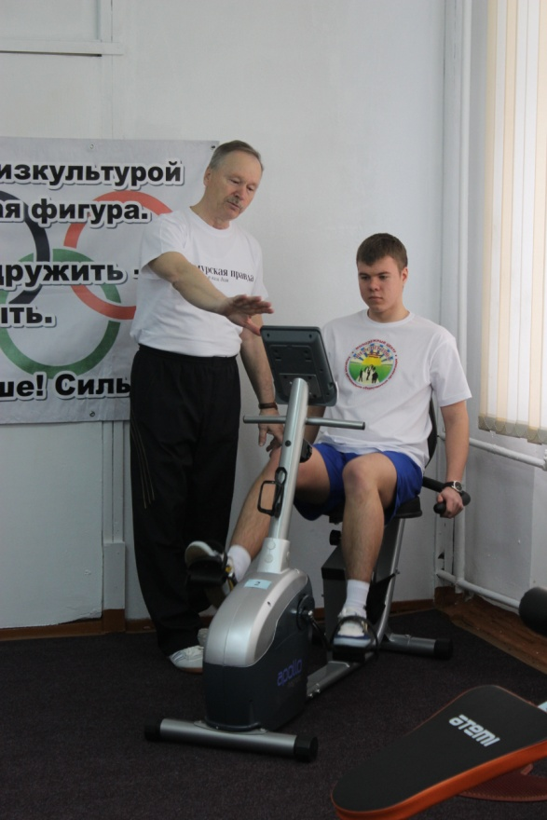
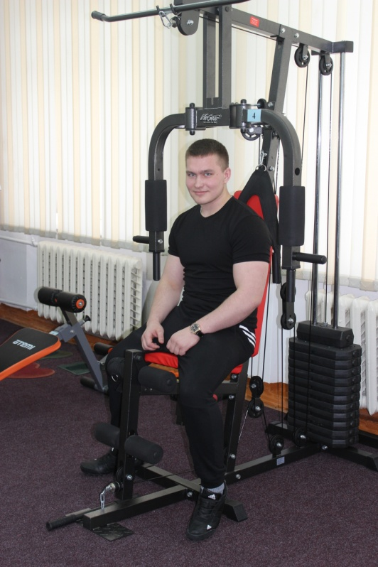
Подвижные занятия лечебной физкультурой осуществляются в специально оборудованном тренажерном зале или на открытом воздухе, которые проводятся специалистами, имеющими соответствующую подготовку

Slide 14
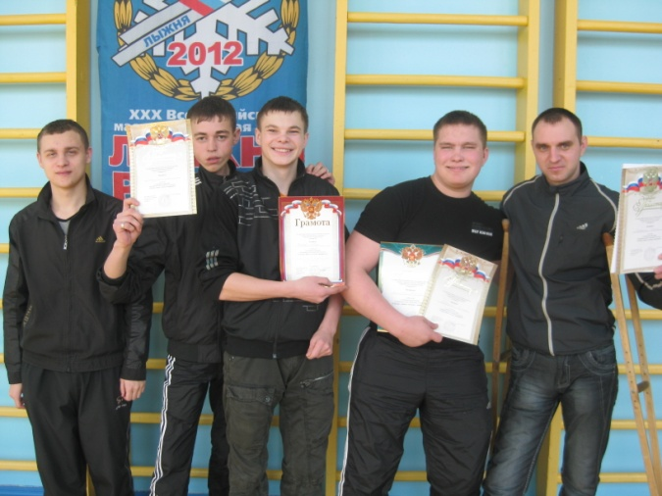
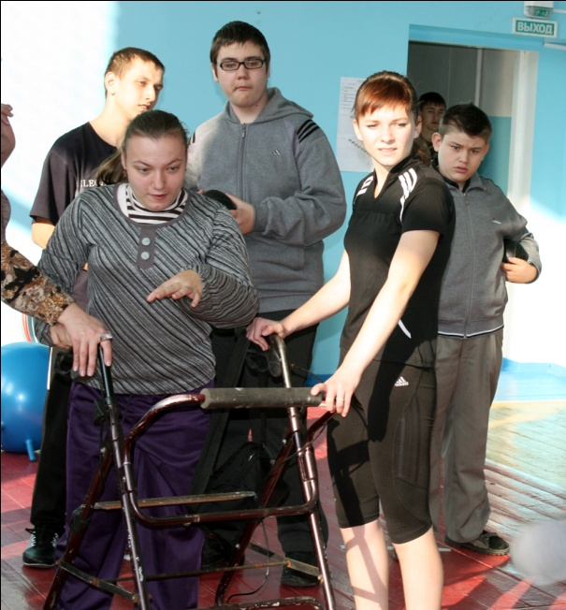
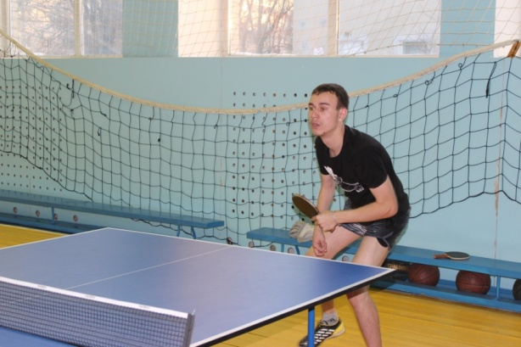

Slide 15
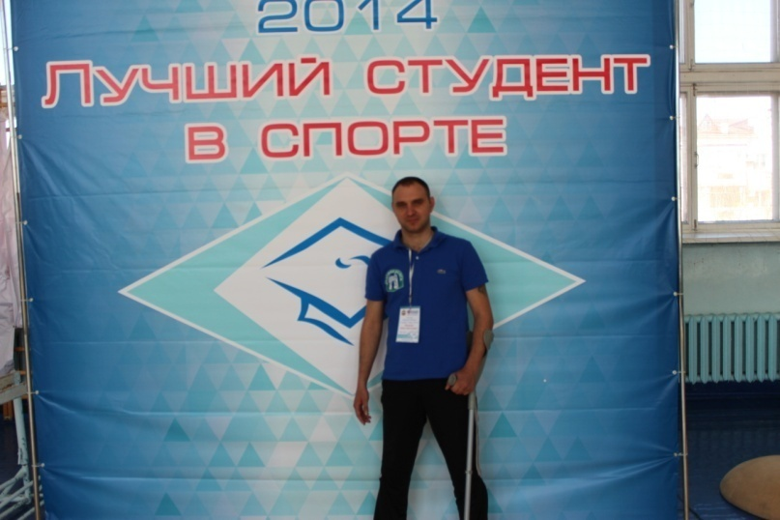
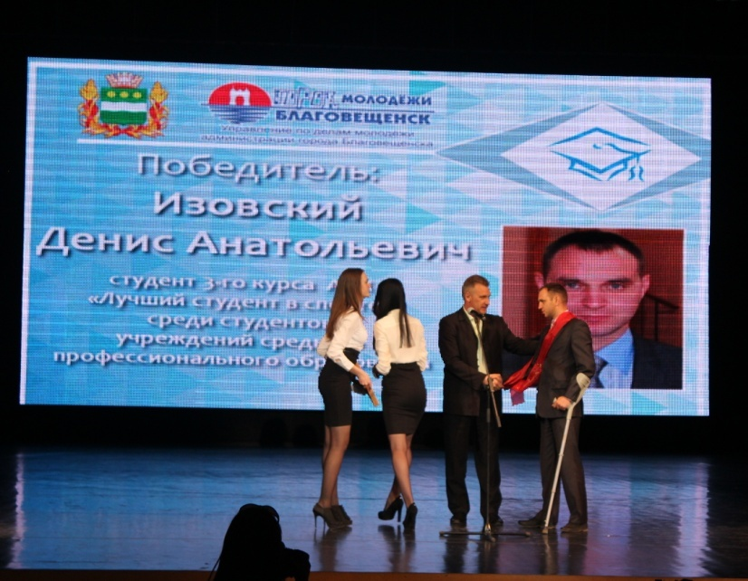
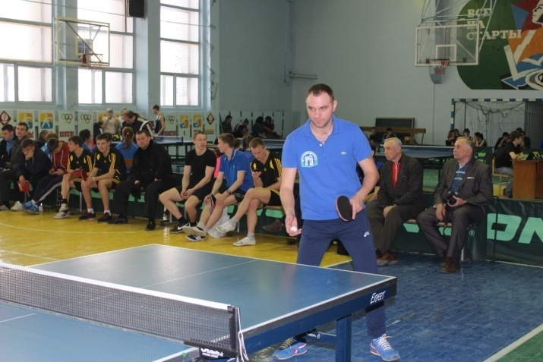
Осуществление социокультурной реабилитации

Slide 16
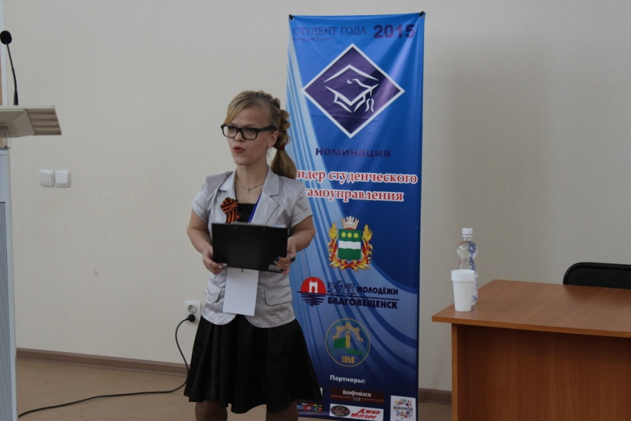
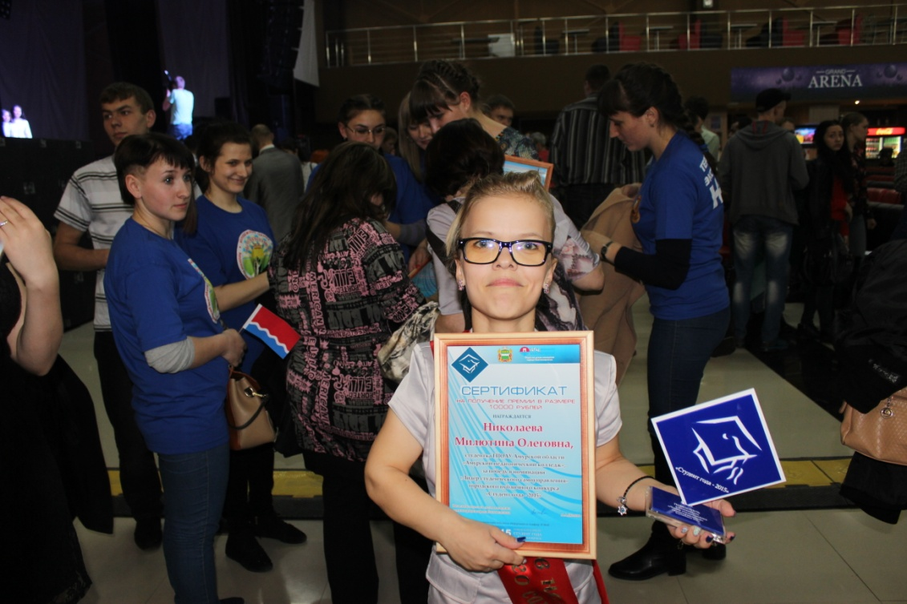
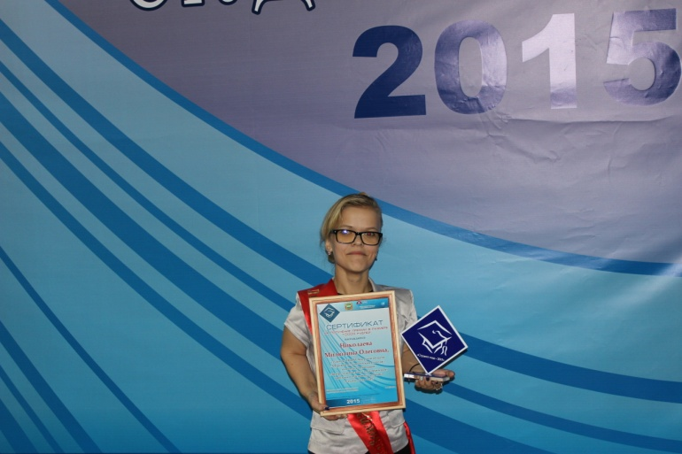
Осуществление социокультурной реабилитации

Slide 17
Самоопределение обучающихся инвалидов и лиц с ОВЗ
Самоопределение обучающихся с ОВЗ, %

Slide 18
Спасибо за внимание!!!

